Slide 1


Διοίκηση Νοσηλευτικών Υπηρεσιών
Η Δυναμική της Ομάδας Υγείας
Δρ. Μαρία Καθαράκη
Επίκουρη Καθηγήτρια, ΕΚΠΑ
mkatharaki@nurs.uoa.gr
Εργαστήριο Οργάνωσης &
Αξιολόγησης Υπηρεσιών Υγείας

Slide 2

Διεπαγγελματική/Διεπιστημονική Ομάδα Υγείας
Η διεπαγγελματική/διεπιστημονική ομάδα υγείας είναι ένα σύνολο επαγγελματιών από διαφορετικές επιστήμες υγείας, οι οποίοι επικοινωνούν και συνεργάζονται μεταξύ τους, ώστε να παρέχουν στον λήπτη υπηρεσιών υγείας ολιστική, εξατομικευμένη, συνεκτική, ποιοτική φροντίδα, βελτιώνοντας την ποιότητα ζωής του.
©Μ. Καθαράκη

Slide 3
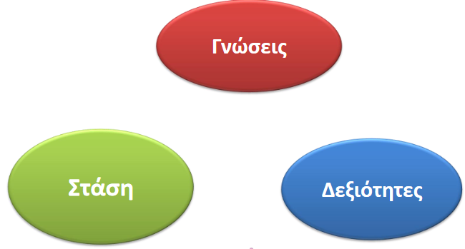
Διεπαγγελματική ομάδα - Συνιστώσες
Μια ζωντανή αναπτυσσόμενη διεργασία που εμπλέκει πολλές πλευρές ανθρώπινης λειτουργίας και επίπεδα κοινωνικής οργάνωσης. Τα μέλη της αλληλοεξαρτώνται και συναλλάσσονται (Βασιλείου, 1987)
Άνθρωποι με διαφορετικό αντικείμενο σπουδών/ επάγγελμα
Διαφορετικό επίπεδο εκπαίδευσης και εξοικείωσης με τη χρήση εργαλείων/εννοιών
Η ασθενοκεντρική φροντίδα αποτελεί το βασικότερο σκοπό δημιουργίας της ομάδας
Δεξιότητες επικοινωνίας/ Ενεργητική ακρόαση
Αναστοχασμός των δραστηριοτήτων/ προβλημάτων/ αναγκών
Αίσθημα ευθύνης απέναντι στην υλοποίηση του κοινού στόχου
©Μ. Καθαράκη

Slide 4
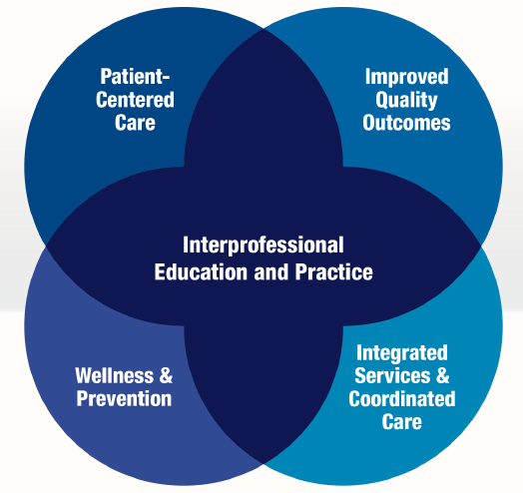
Διεπαγγελματική Συνεργασία (ΔΕΣ)
Διεπαγγελματική συνεργασία έχουμε όταν επαγγελματίες υγείας από διαφορετικές επιστήμες εργάζονται με τους ασθενείς, τις οικογένειες, τους φροντιστές και την κοινότητα για να παρέχουν την υψηλότερη ποιότητα φροντίδας (WHO, 2010).
Μια διαδικασία όπου διαφορετικοί επαγγελματίες υγείας εργάζονται μαζί συνδυάζοντας συμπληρωματικές γνώσεις και δεξιότητες προκειμένου να επηρεάσουν θετικά το χώρο της υγειονομικής περίθαλψης (Supper et al., 2015).
Μια διαπραγματευθείσα συμφωνία μεταξύ των μελών της διεπαγγελματικής ομάδας υγείας σε θέματα αξιών, εμπειρίας καθώς και της συμβολής (Zwarensteing et al., 2009)
©Μ. Καθαράκη

Slide 5
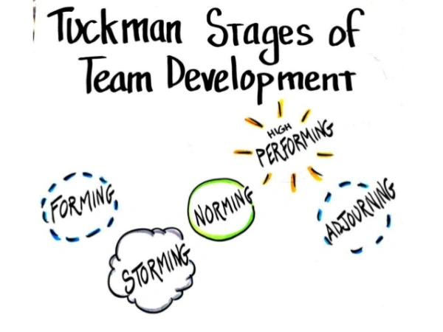
Στάδια στην πορεία ανάπτυξης Ομάδας
(Tuckman & Jensen, 1977)
Σχηματισμός (Forming): Τα μέλη γνωρίζονται, επικρατεί αβεβαιότητα, ευγένεια και αναζήτηση καθοδήγησης για τους ρόλους και τους στόχους.
Σύγκρουση (Storming): Ανακύπτουν συγκρούσεις, διαφωνίες για τη διακυβέρνηση, ανταγωνισμός και αμφισβήτηση της ηγεσίας.
Κανονικοποίηση (Norming): Η ομάδα βρίσκει τον ρυθμό της, οι σχέσεις σταθεροποιούνται, θεσπίζονται κανόνες (norms) και αναπτύσσεται ομαδικό πνεύμα.
Απόδοση (Performing): Η ομάδα λειτουργεί παραγωγικά με αυτοπεποίθηση, δημιουργικότητα και επικεντρώνεται στην επίτευξη των στόχων.
Λήξη/Διακοπή (Adjourning): (Προστέθηκε το 1977) Η ομάδα ολοκληρώνει το έργο της, αξιολογεί την εμπειρία και διαλύεται, συχνά με συναισθήματα ικανοποίησης ή αποχωρισμού.
Tuckman, B. W. (1965). Developmental sequences in small groups. Psychological Bulletin, 63, 384–399.
Tuckman, B. W. & Jensen, M. C. (1977). Stages of small group development revisited. Group and Organizational Studies, 2, 419–427
©Μ. Καθαράκη

Slide 6
Δυναμική της Ομάδας
Kurt Lewin (1943) ιδρυτής της επιστημονικής μελέτης της δυναμικής των ομάδων
  Η προέλευση της έννοιας "δυναμική των ομάδων" βρίσκεται στη "θεωρία του πεδίου" (Field Theory) του Kurt Lewin (1933), την οποία διαμόρφωσε επηρεασμένος κυρίως από τη γερμανική Μορφολογική Θεωρία και με την οποία μελέτησε κι ερμήνευσε την ανθρώπινη συμπεριφορά.
Η Δυναμική της ομάδας αναφέρεται σε οτιδήποτε συμβαίνει σε μια ομάδα, σχέσεις των μελών μιας ομάδας και στα φαινόμενα που αναπτύσσονται σ' αυτή
  Δύναμη αλληλεπίδρασης που δημιουργείται από τη συνεργασία των μελών της ομάδας μεταξύ τους – Αλληλεπίδραση με τα ευρύτερα σύνολα στα οποία ανήκει η ομάδα
  Η συμπεριφορά των ανθρώπων σε μία ομάδα έχει τις ρίζες της στην παιδική ηλικία και συγκεκριμένα στις οικογενειακές σχέσεις και στην ποιότητά τους Lewin (1951)
  Περιβάλλον που διασφαλίζει το “ασφαλές κράτημα” ενός μέλους στην ομάδα(Winnicott, 1965).
©Μ. Καθαράκη
Notes:
Σύμφωνα με τη θεωρία του πεδίου, ο K. Lewin εξήγησε την ατομική δράση ξεκινώντας απ' τη δομή που εγκαθίσταται ανάμεσα στο άτομο και στο περιβάλλον σε μια δεδομένη στιγμή. Αυτή τη δομή, τη θεώρησε ως ένα δυναμικό πεδίο, δηλαδή ένα σύστημα δυνάμεων σε ισορροπία, που συνεχώς δοκιμάζεται και μεταβάλλεται (Anzieu & Martin, 1990). Σύμφωνα με την προσέγγιση αυτή η ατομική δράση και συμπεριφορά στα πλαίσια μίας ομάδας δεν καθορίζεται μόνο από ενδοατομικούς παράγοντες, αλλά είναι συνδεδεμένη με το πλαίσιο της ομάδας στην οποία αναφέρεται. Ο ίδιος ο Κ. Lewin (1951) γράφει: "σ' ένα ορισμένο περιβάλλον, μια συγκεκριμένη κατανομή δυνάμεων καθορίζει την συμπεριφορά ενός συγκεκριμένου αντικειμένου (ατόμου ή ομάδας) που έχει συγκεκριμένες ιδιότητες."

Slide 7



Ο Συντονιστής της Ομάδας
Αντικειμενικός
Να δημιουργήσει κλίμα ασφάλειας και εμπιστοσύνης
Να αναγνωρίσει την αξία της αυτονομίας και διαφορετικότητας κάθε μέλους
Να αναγνωρίζει τα θετικά στοιχεία, το συγκριτικό πλεονέκτημα και τα αποθέματα κάθε μέλους της ομάδας
Να αντιμετωπίζει τα μέλη με ισοτιμία και σεβασμό
©Μ. Καθαράκη

Slide 8
Διεργασίες Ομάδας
Επικοινωνία – Σημαντική Διεργασία για έναν Οργανισμό!
Μέσο διαχείρισης πληροφοριών. Οι σωστές αποφάσεις στηρίζονται σε έγκυρες, έγκαιρες και αξιόπιστες πληροφορίες
Μέσο παρακίνησης και επιρροής της συμπεριφοράς των άλλων
Μέσο κατανομής συντονισμού και ελέγχου της εργασίας
Μέσο δημιουργίας ηθικού. Μέσα από τις διάφορες μορφές επικοινωνίας αμβλύνονται οι εργασιακές διαφορές και διαμορφώνεται κλίμα εμπιστοσύνης και ομαδικής συνεργασίας
Αξιώματα Ανθρώπινης Επικοινωνίας (Watzlawick, 1967)
  Κανείς δεν μπορεί να μην επικοινωνεί
  Κάθε επικοινωνία έχει δυο όψεις: την όψη του περιεχομένου και την όψη της σχέσης
  Αναλογικές και Ψηφιακές λειτουργίες της επικοινωνίας
  Η στίξη δίνει νόημα
  Όλες οι επικοινωνιακές ανταλλαγές είναι είτε συμμετρικές είτε συμπληρωματικές ανάλογα με το αν βασίζονται στην ισότητα ή στη διαφορά
©Μ. Καθαράκη

Slide 9
Η λειτουργική δυναμική της διεπαγγελματικής ομάδας
ΕΡΓΑΣΙΑ
ΔΡΑΣΤΗΡΙΟΤΗΤΑ
ΔΙΑΔΙΚΑΣΙΑ
Εργασία/Δραστηριότητα
Τι έγινε και ποια τα προβλήματα που σχετίζονται με την ολοκλήρωση της εργασίας/δραστηριότητας
Διαδικασία
Πως λειτουργεί η ομάδα και πως ολοκληρώνεται η εργασία/ δραστηριότητα, τι συμβαίνει μεταξύ των μελών και η μέθοδος λήψης των αποφάσεων
Η ΔΙΑΔΙΚΑΣΙΑ ΕΠΗΡΕΑΖΕΙ ΤΟ ΑΠΟΤΕΛΕΣΜΑ
ΥΨΗΛΗ ΑΠΟΔΟΣΗ = ΙΣΟΡΡΟΠΙΑ
©Μ. Καθαράκη

Slide 10
Ικανότητα λειτουργίας της Ομάδας
Περιεχόμενο
Κατανόηση της διαδικασίας ανάπτυξης της ομάδας
Ανάπτυξη αρχών λειτουργίας της ομάδας που σέβονται τις ηθικές αξίες των μελών της
Αποτελεσματικές τεχνικές συζήτησης και αλληλεπίδρασης
Συμμετοχή και σεβασμός όλων των μελών στη συνεργατική λήψης απόφασης
Οι σχέσεις όλων των εμπλεκόμενων μερών είτε είναι μέλη της ομάδας είτε όχι, σέβονται το ήθος της ομάδας, τηρούν εμπιστευτικότητα και κατανέμουν τους πόρους.
The Canadian Interprofessional Competency Framework, 2010
©Μ. Καθαράκη

Slide 11
Ικανότητα διεπαγγελματικής επικοινωνίας
Περιεχόμενο
Καθιέρωση αρχών ομαδικής επικοινωνίας
Ενεργητική ακρόαση
Αμοιβαία κατανόηση των αποφάσεων για τη φροντίδα
Χτίσιμο εμπιστοσύνης
Αποτελεσματική χρήση της τεχνολογίας για τη βελτίωση της διεπαγγελματικής ασθενοκεντρικής, πελατοκεντρικής ή κοινοτικοκεντρικής φροντίδας υγείας.
The Canadian Interprofessional Competency Framework, 2010
©Μ. Καθαράκη

Slide 12


Ο θετικός αντίκτυπος της ομαδικής εργασίας
Βελτίωση των κλινικών αποτελεσμάτων
Βελτίωση της ασφάλειας των ασθενών
Βελτίωση της ικανοποίησης των ασθενών
Βελτίωση του επιπέδου ικανοποίησης των επαγγελματιών υγείας από την εργασία τους
Βελτίωση του κόστους – αποτελεσματικότητας της παρεχόμενης φροντίδας
Συμβολή στη δημιουργία ενός υγιούς εργασιακού περιβάλλοντος
©Μ. Καθαράκη

Slide 13
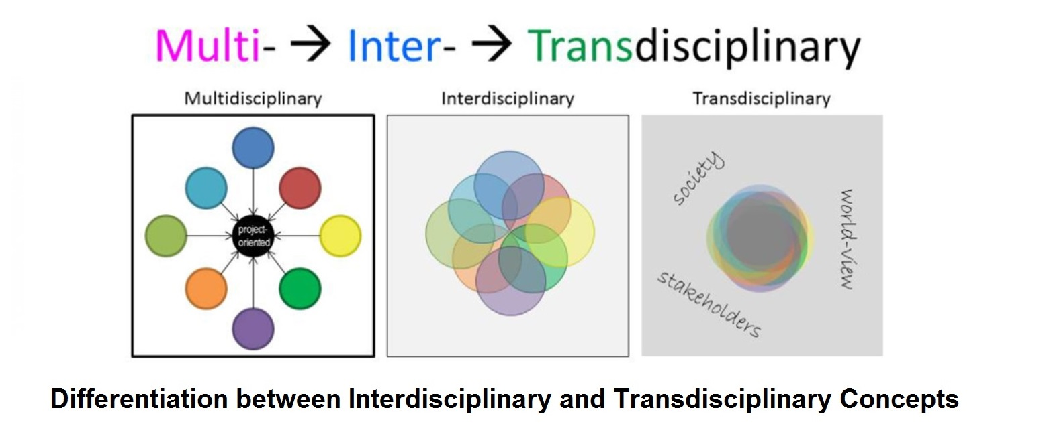
Πολυεπιστημονική vs Διεπιστημονική vs Διαθεματική-Υπερεπιστημονική Ομάδα
©Μ. Καθαράκη

Slide 14
Πολυεπιστημονική (Multidisciplinary) Ομάδα
Μια ομάδα όπου επαγγελματίες από διαφορετικές ειδικότητες εργάζονται παράλληλα ή διαδοχικά για τον ίδιο ασθενή/πελάτη, διατηρώντας όμως αυστηρά τα όρια της δικής τους επιστήμης.
Κάθε μέλος αξιολογεί τον ασθενή χωριστά, θέτει τους δικούς του στόχους και εφαρμόζει τη δική του μεθοδολογία. Υπάρχει επικοινωνία και ανταλλαγή πληροφοριών, αλλά ελάχιστη σύνθεση. Το τελικό αποτέλεσμα είναι το άθροισμα των επιμέρους παρεμβάσεων.
Παράδειγμα: Σε ένα νοσοκομείο, ο ιατρός, ο νοσηλευτής και ο φυσικοθεραπευτής βλέπουν τον ίδιο ασθενή, αλλά γράφουν ξεχωριστές σημειώσεις στους φακέλους τους και επικεντρώνονται αυστηρά στο δικό τους κομμάτι, χωρίς κοινό σχεδιασμό.
©Μ. Καθαράκη

Slide 15
Διεπιστημονική (Interdisciplinary) Ομάδα
Μια ομάδα όπου επαγγελματίες διαφορετικών ειδικοτήτων συνεργάζονται στενά και αλληλεπιδρούν διαρκώς, με στόχο τη σύνθεση των γνώσεων και των προσεγγίσεών τους.
Τα αυστηρά όρια μεταξύ των επαγγελμάτων «θολώνουν» (γίνονται πιο ελαστικά). Η ομάδα συνεδριάζει, μοιράζεται δεδομένα, λαμβάνει συλλογικές αποφάσεις και συνδιαμορφώνει ένα κοινό, ολοκληρωμένο σχέδιο φροντίδας. Η συνεργασία εδώ είναι συνεργική (το όλον είναι μεγαλύτερο από το άθροισμα των μερών).
Παράδειγμα: Η ομάδα υγείας (ιατρός, νοσηλευτής, κοινωνικός λειτουργός, ψυχολόγος) κάνει κοινό συμβούλιο (meeting) για να συζητήσει το πλάνο εξιτηρίου ενός ασθενούς, λαμβάνοντας υπόψη όλες τις παραμέτρους (ιατρικές, ψυχολογικές, κοινωνικές) συγχρόνως.
©Μ. Καθαράκη

Slide 16
Διαθεματική / Υπερεπιστημονική (Transdisciplinary) Ομάδα
Το ανώτερο επίπεδο συνεργασίας. Τα όρια των παραδοσιακών ειδικοτήτων καταργούνται σχεδόν πλήρως για την επίλυση ενός σύνθετου προβλήματος, ενώ συχνά ενσωματώνονται στην ομάδα και μη ακαδημαϊκοί/επαγγελματικοί φορείς (όπως οι ίδιοι οι ασθενείς, οι φροντιστές τους ή η κοινότητα).
Η εστίαση δεν είναι στο τι μπορεί να κάνει η κάθε ειδικότητα, αλλά στο ίδιο το πρόβλημα. Τα μέλη της ομάδας εκπαιδεύουν το ένα το άλλο, ανταλλάσσουν ρόλους και συνδημιουργούν ένα εντελώς νέο, ολιστικό πλαίσιο φροντίδας. Ο επαγγελματίας ενδέχεται να αναλάβει καθήκοντα πέρα από τον στενό πυρήνα της ειδικότητάς του (cross-training).
Παράδειγμα: Σε μια μονάδα ανακουφιστικής φροντίδας, τα όρια μεταξύ νοσηλευτή, κοινωνικού λειτουργού και πνευματικού συμβούλου γίνονται δυσδιάκριτα. Όλοι έχουν εκπαιδευτεί δεξιότητες υποστήριξης και συνεργάζονται απολύτως ισότιμα με την οικογένεια του ασθενούς, η οποία θεωρείται ενεργό μέλος της ομάδας στη λήψη αποφάσεων.
©Μ. Καθαράκη

Slide 17

Διεπιστημονική Ομάδα ΠΦΥ στην κοινότητα
A good example has twice the value of good advice
(Albert Schweitzer, 1875-1965)
Παρουσιάστηκε από Μ. Καθαράκη σε 2nd Working Group on Health and LongTerm Care, ΕΣΠΑ 2021-2027, Αθήνα, 31/1/2024
ΥΠΟΥΡΓΕΙΟ ΥΓΕΙΑΣ
ΕΠΙΤΕΛΙΚΗ ΔΟΜΗ ΕΣΠΑ
©Μ. Καθαράκη

Slide 18

Μακροχρόνια Φροντίδα στην ΠΦΥ από 4^{η} ΤΟΜΥ Ηρακλείου Κρήτης – 7^{η} ΥΠΕ
Συνέργειες – Δικτύωση με Βλέμμα στο Μέλλον
7^{η} ΥΠΕ - 4^{η} ΤΟΜΥ Ηρακλείου
Συστέγαση με Δημοτικό Ιατρείο Δήμου Ηρακλείου
Επένδυση στην εξομάλυνση των διαφορών και τον κοινό οραματισμό
Επένδυση στη διασύνδεση με την τοπική κοινότητα και φορείς (Σχολεία, Τοπική αυτοδιοίκηση 3ου Δημοτικού διαμερίσματος, Φαρμακοποιοί, Βοήθεια στο Σπίτι, ΚΑΠΗ, Αναπτυξιακή «Πλοηγός», ΚΕΘΕΑ, Κέντρο Ψυχικής Υγείας, Κοινωνικές Δομές-Κέντρο Κοινότητας)
Διεπιστημονική/Διεπαγγελματική Εκπαίδευση
Πανεπιστήμιο Κρήτης/ΠΑΓΝΗ
Ελληνικό Μεσογειακό Πανεπιστήμιο (ΕΛΜΕΠΑ)
Εξειδικευόμενες Νοσηλεύτριες στην Κοινοτική Νοσηλευτική & στη Γηριατρική Νοσηλευτική ΕΛΜΕΠΑ/7η ΥΠΕ
Διευρυμένη Ομάδα
4^{η} ΤΟΜΥ Ηρακλείου
4 Γιατροί
  2 Γενικοί Ιατροί ΕΣΥ
  1 Γενικός Ιατρός ΙΔΟΧ
  1 Παιδίατρος ΙΔΟΧ
2 Διοικητικοί Υπάλληλοι
1 Κοινωνικός Λειτουργός(2018-2023)
2 Νοσηλεύτριες
1 Επισκέπτρια υγείας (μετακίνηση από Κλινική Κοινωνικής και Οικογενειακής Ιατρικής ΠΑΓΝΗ)
Δημοτικό – Κοινωνικό Ιατρείο Δήμου
2 Νοσηλεύτριες
1 Διοικητικός Υπάλληλος
1 Μαίες
1 Ψυχολόγος (έως 2021)
Πανεπιστήμιο
Ειδικευόμενοι Ιατροί Γενικής Ιατρικής
Φοιτητές Ιατρικής
Φοιτητές Νοσηλευτικής, Κοινωνικοί Λειτουργοί
ΥΠΟΥΡΓΕΙΟ ΥΓΕΙΑΣ
ΕΠΙΤΕΛΙΚΗ ΔΟΜΗ ΕΣΠΑ
Παρουσιάστηκε από Μ. Καθαράκη σε 2nd Working Group on Health and LongTerm Care, ΕΣΠΑ 2021-2027, Αθήνα, 31/1/2024
©Μ. Καθαράκη

Slide 19
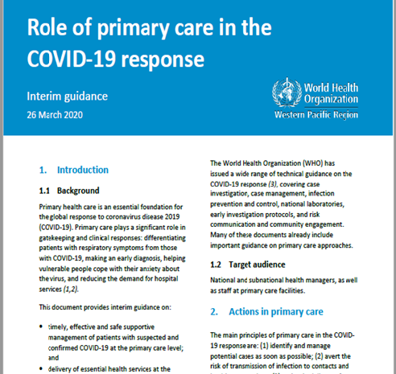
Μακροχρόνια Φροντίδα στην ΠΦΥ από 4^{η} ΤΟΜΥ Ηρακλείου Κρήτης – 7^{η} ΥΠΕ
Συνέργειες – Δικτύωση με Βλέμμα στο Μέλλον
Εμβολιασμοί Ενηλίκων και Παιδιών
Προληπτικές εργαστηριακές εξετάσεις με ηλεκτρονικό παραπεμπτικό (Μαστογραφίες σε γυναίκες >40, FOBT/FIT (παραπομπές για κολονοσκόπηση)
Δράσεις στην Κοινότητα - Στήριξη δράσεων ΚΕΘΕΑ - Στοματική υγιεινή στα σχολεία
Κοινωνικός Λειτουργός: > 300/έτος συνεδρίες – Δικτύωση με κοινωνικές δομές – παραπομπές
Επισκέπτης Υγείας: >1000 εμβολιασμούς ενηλίκων ανά έτος
Ψυχολόγος: > Από 800 συνεδρίες /έτος, 65% ασθενών παραπομπή από τη διευρυμένη ομάδα (έως 12^{ο} 2022)
Μαία, 1000 γυναίκες ανά έτος
Εντός COVID-19 εποχής/ long COViD-19
Διατήρηση ιατρείου χρονίων παθήσεων ενηλίκων και παιδιών.
  Τηλεφωνική επικοινωνία: Ιατροί, Nοσηλεύτριες, Kοινωνικός λειτουργός, Eπισκέπτρια υγείας:
  150-160 τηλεφωνικές επικοινωνίες ανά ημέρα.
Διατήρηση ιατρείου επειγόντων Triage: Συμμετοχή όλων των μελών.
  Τηλεφωνικό Triage καταγραφή σε ειδική κάρτα περιπτώσεων ύποπτων για COVID, και παρακολούθηση της εξ αποστάσεως (κατά μέσω όρο 5-7 ασθενείς ανά ημέρα) συμβουλευτική από Ιατρό και Νοσηλεύτρια
Regularly review the scope of prioritized services and adjust based on the capacity at the primary care level
Παρουσιάστηκε από Μ. Καθαράκη σε 2nd Working Group on Health and LongTerm Care, ΕΣΠΑ 2021-2027, Αθήνα, 31/1/2024

Slide 20
Μακροχρόνια Φροντίδα στην ΠΦΥ από 4^{η} ΤΟΜΥ Ηρακλείου Κρήτης – 7^{η} ΥΠΕ
Συνέργειες – Δικτύωση με Βλέμμα στο Μέλλον
Υπηρεσίες μακροχρόνιας φροντίδας στην κοινότητα
Κατ΄οίκον επισκέψεις Ιατρικού προσωπικού, Νοσηλευτών, Κοινωνικού λειτουργού, Επισκέπτη υγείας - 100-150/ έτος κατ΄οίκον επισκέψεις - Συστηματική παρακολούθηση Δευτέρα και Παρασκευή.
Α φάση
Ηλικιωμένοι κλινήρεις
Επίσκεψη κατ’ οίκον – Νοσηλευτές & Κοινωνικός Λειτουργός
Αξιολόγηση περιστατικών βάσει κριτηρίων - Κλίμακα κλινικής ευπάθειας (frailty)/ Κλίμακα Λειτουργικότητας (Barthel)/
Έλεγχος για Κατάθλιψη (Patient Health Questionnaire - PHQ2), κοινωνικά κριτήρια
Β φάση
Διεπιστημονική αξιολόγηση στην ΤΟΜΥ και ένταξη περιστατικού σε Πρόγραμμα κατ’ οίκον επισκέψεων
Ενεργοποίηση συνεργασίας με Κοινωνική Υπηρεσία Δήμου Ηρακλείου - Περιφέρεια Κρήτης και Πρόγραμμα «Βοήθεια στο Σπίτι»
Γ φάση
Κατ’ οίκον επίσκεψη - Παροχή φροντίδας βάσει αναγκών φροντιζόμενου - ΜΦΥ 80 άτομα
Εκπαίδευση - Ενημέρωση- υποστήριξη φροντιστών (π.χ. ορθή μετακίνηση βαρέως πάσχοντα)
Ασκήσεις ενδυνάμωσης φροντιζόμενου - Γραπτές Οδηγίες π.χ για διαχείριση ρινογαστρικού σωλήνα (levin)
Δ Φάση (Πρόληψη)
Προσπάθεια ανάπτυξης δικτύου για την πρόληψη δευτερογενών οστεοπορωτικών καταγμάτων με εμπλοκή των υπηρεσιών Δήμου Ηρακλείου (Δίκτυο FLS GR)
ΥΠΟΥΡΓΕΙΟ ΥΓΕΙΑΣ
ΕΠΙΤΕΛΙΚΗ ΔΟΜΗ ΕΣΠΑ
Παρουσιάστηκε από Μ. Καθαράκη σε 2nd Working Group on Health and LongTerm Care, ΕΣΠΑ 2021-2027, Αθήνα, 31/1/2024

Slide 21
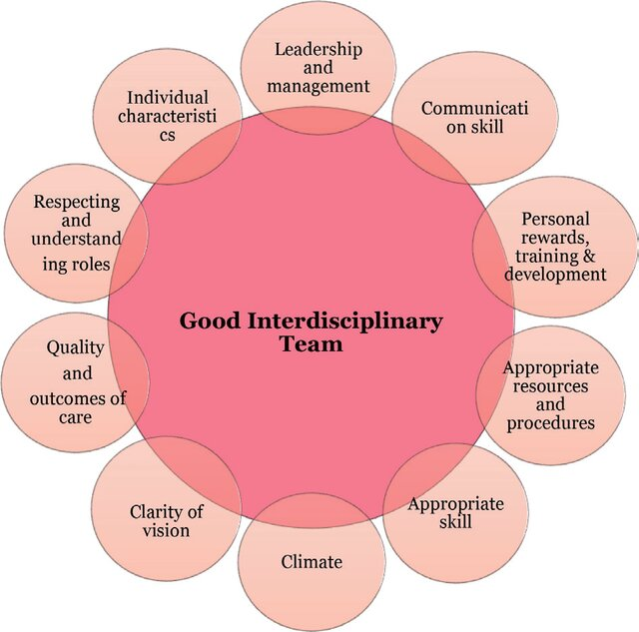
Χαρακτηριστικά μιας καλής διεπιστημονικής ομάδας
Ηγεσία και Διοίκηση - Συντονιστής Ομάδας με σαφή όραμα, κατεύθυνση
Επικοινωνιακές δεξιότητες
Προσωπικές ανταμοιβές, κατάρτιση και ανάπτυξη (seminars, workshops)
Κατάλληλοι πόροι και διαδικασίες
Κατάλληλο μείγμα δεξιοτήτων.
Κλίμα: κουλτούρα ομάδας και εμπιστοσύνης, αναγνώριση της συνεισφοράς ατόμων/ομάδας, καλλιέργεια ομοφωνίας, δημιουργία διεπαγγελματικής ατμόσφαιρας
Ατομικά χαρακτηριστικά - γνώσεις, εμπειρία, πρωτοβουλίες, γνώση των δυνατών και αδύναμων σημείων κ.λπ.
Σαφήνεια του οράματος.
Ποιότητα φροντίδας - αποτελέσματα φροντίδας
Σεβασμός και κατανόηση των ρόλων.
Πηγή: Chandra Raj S, Tabassum S, Mahapatra A, et al. (2022) Interdisciplinary Periodontics. Dentistry. IntechOpen.
Available at: http://dx.doi.org/10.5772/intechopen.99265.
©Μ. Καθαράκη

Slide 22
Επιτυχημένη Ομάδα
Ατομική επάρκεια και προσωπική ανάπτυξη
Κίνητρα εργασιακά
Ευελιξία
Έλεγχος της απόδοσης
Επίλυση συγκρούσεων
Χαρακτηριστικά επιτυχημένης διεπαγγελματικής ομάδας
Κοινός σκοπός
Μετρήσιμοι στόχοι
Αποτελεσματική ηγεσία
Αποτελεσματική επικοινωνία
Συνοχή
Αμοιβαίος σεβασμός και Εμπιστοσύνη
Michan & Rodger, 2005
©Μ. Καθαράκη

Slide 23
Ποια σημεία δείχνουν ότι η ομάδα «δεν πάει καλά;
Τα μέλη δεν έχουν ξεκάθαρο σκοπό, στόχους ή προσδοκίες – επικάλυψη ρόλων
Η ομάδα δεν είναι ικανή να λάβει αποφάσεις
Προκύπτουν διαφωνίες στις συναντήσεις οι οποίες δεν επιλύονται
H απόδοση της ομάδας βαίνει μειούμενη
Τα μέλη της ομάδας δεν εμφανίζονται σε συναντήσεις
Η ηγεσία της ομάδας είναι απρόθυμη να αναλάβει και επιτρέπει σε άλλους να λειτουργούν για λογαριασμό της ομάδας
Τα μέλη της ομάδας είναι απρόθυμα να στηρίξουν ο ένας τον άλλο
Απογοήτευση με τις αποφάσεις της ηγεσίας
Φαινόμενα ανάπτυξης κλίκας με ανεξάρτητη δράση
Ασαφείς ρόλοι
©Μ. Καθαράκη

Slide 24
Στρατηγικές αποτελεσματικής επικοινωνίας στην ομάδα
Τακτικές συναντήσεις
Συμμετοχή όλων στο σχεδιασμό των δραστηριοτήτων
Αποτελεσματική διαδικασία λήψης απόφασης
Αντιμετώπιση προβλημάτων με την εμφάνισή τους
Διαδικασίες εντοπισμού επικάλυψης ρόλων
Ρόλος συντονιστή ομάδας: αντιληπτός από όλους
Ενθάρρυνση συμμετοχής όλων των μελών στην ομάδα
Ανάπτυξη ασφαλούς περιβάλλοντος μέσα στο οποίο εκφράζονται και αντίθετες απόψεις
Επικάλυψη ρόλων
Η επικάλυψη ρόλων είναι από τους πιο συγχυτικούς παράγοντες για τους επαγγελματίες υγείας που είναι δεσμευμένοι στην διεπαγγελματική πρακτική.
(DoH, 1997, 2000)
©Μ. Καθαράκη

Slide 25
Προτάσεις βελτίωσης Διεπαγγελματικής Συνεργασίας
Όλοι οι επαγγελματίες υγείας θα πρέπει να συμμετέχουν σε σεμινάρια διεπαγγελματικής εκπαίδευσης, προκειμένου να συνεργάζονται αποτελεσματικότερα με άλλες ειδικότητες
(Barwell et al., 2013, Cooke κ.ά., 2003)
Η αποτελεσματική διεπαγγελματική συνεργασία θεωρείται απαραίτητη για την παροχή της πιο κατάλληλης ποιότητας φροντίδας στους ασθενείς και τις οικογένειές τους
(Oandasan et al. 2006; WHO 2010; Bridges et al. 2011)
Όλοι οι επαγγελματίες υγείας θα πρέπει να γνωρίζουν τα καθήκοντά τους, προκειμένου να πετύχουν την ασθενο-κεντρική παροχή φροντίδας
(HCPC 2012)
©Μ. Καθαράκη

Slide 26

Η ιστορία ξεκινά με 4 ασθενείς:
Ασθενής 1: Μετεγχειρητικός, ξαφνικός πόνος στο στήθος, δύσπνοια-ταχύπνοια, πτώση κορεσμού οξυγόνου.
  Ασθενής 2: Διαβητικός, σύγχυση/εφίδρωση (υπογλυκαιμία).
  Ασθενής 3: Νεαρός, ήπιος μετεγχειρητικός πόνος, τέλειωσε ο ορός.
  Ασθενής 4: Ηλικιωμένη, πνευμονία, χαμηλό οξυγόνο (88%), ο φλεβοκαθετήρας δεν λειτουργεί.
Σχηματίστε ομάδες.
Η ομάδα πρέπει να καταλήξει σε μία κοινή λίστα προτεραιότητας.
Ορίστε έναν Συντονιστή και έναν Παρατηρητή.
©Μ. Καθαράκη

Slide 27
ΕΚΤΑΚΤΟ
Ο συνοδός του Ασθενή 3 βγαίνει στον διάδρομο και φωνάζει ότι θα κάνει μήνυση αν δεν έρθει κάποιος ΤΩΡΑ.
Τι αλλάζει στο πλάνο σας;
©Μ. Καθαράκη

Slide 28
Πόσες ομάδες έβαλαν πρώτο τον Ασθενή 1;
Πόσες ομάδες έβαλαν πρώτο τον Ασθενή 2;
Πόσες ομάδες έβαλαν πρώτο τον Ασθενή 3;
Πόσες ομάδες έβαλαν πρώτο τον Ασθενή 4;
©Μ. Καθαράκη

Slide 29
Ποιος ένιωσε ότι η άποψή του αγνοήθηκε από την ομάδα του;
Πώς πείσατε κάποιον που επέμενε σε λάθος προτεραιότητα;
Όταν ο συνοδός άρχισε να φωνάζει, πόσοι νιώσατε την ανάγκη να αλλάξετε σειρά μόνο και μόνο για να σταματήσει η φασαρία;
©Μ. Καθαράκη

Slide 30
Το μοντέλο ABCD (Airway, Breathing, Circulation, Disability)
Σειρά Προτεραιότητας | Ασθενής | Αιτιολογία
1 | Ασθενής 1 | Αεραγωγός - Αναπνευστικό/Κυκλοφορικό (Πιθανή Εμβολή) - Άμεσος κίνδυνος ζωής.
2 | Ασθενής 2 | Νευρολογική κατάσταση λόγω Γλυκόζης – Άμεσος Κίνδυνος κώματος.
3 | Ασθενής 4 | Οξυγόνωση - Χρειάζεται παρέμβαση, αλλά είναι πιο σταθερή από τους 1 & 2.
4 | Ασθενής 3 | Σημαντικό, αλλά όχι επείγον.
©Μ. Καθαράκη

Slide 31
Σας ευχαριστώ
Δρ. Μαρία Καθαράκη
Επίκουρη Καθηγήτρια, ΕΚΠΑ
mkatharaki@nurs.uoa.gr

